Slide 1
ALGORITMA DJIKSTRA DENGAN STUDI KASUS
KELOMPOK 7

Slide 2
NAMA ANGGOTA KELOMPOK
1
2
3
4
MAHALBI NUR FADLILLAH
ERLANGGA DAFA PRATAMA
41522010004
41522010271
5
YUDHA ANDIKA ISTANTO
RAYHAN ANUGRAH RAMADHAN
YUDA
FARID HABIBIE
41522010032
41522010272
41522010044

Slide 3
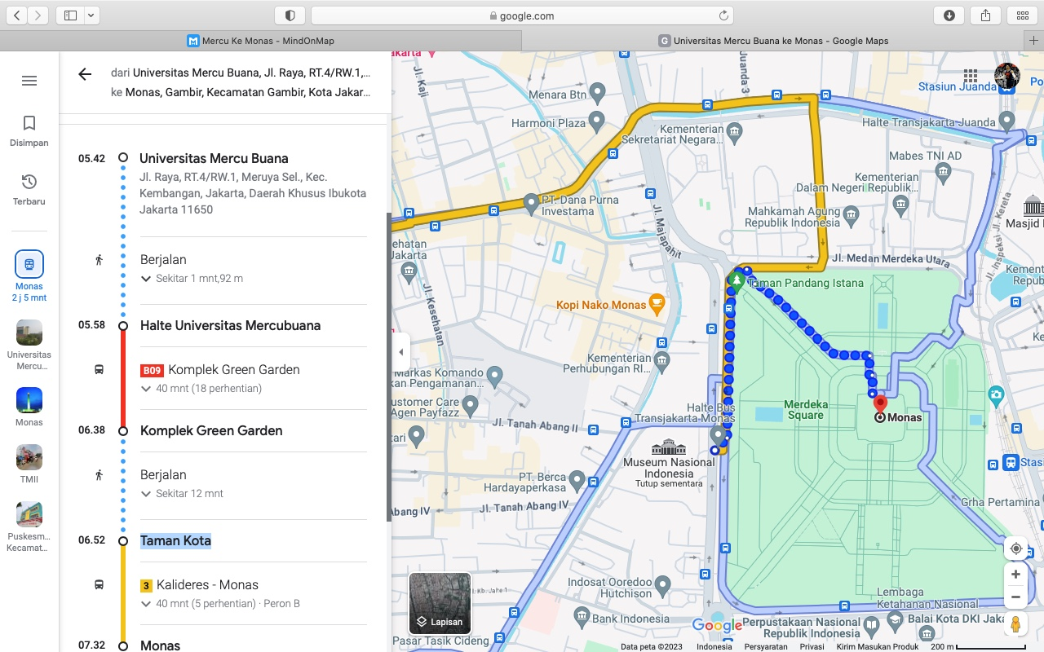
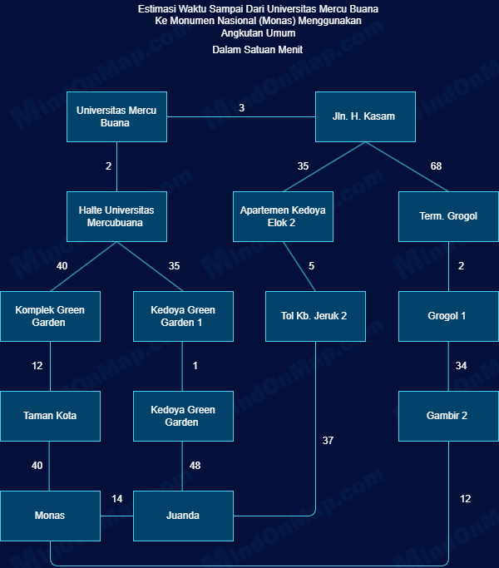
JALUR 1

Slide 4
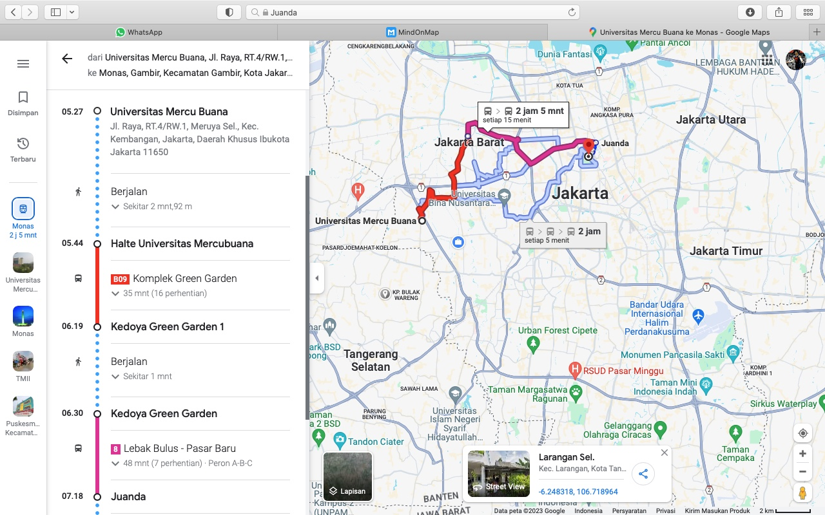
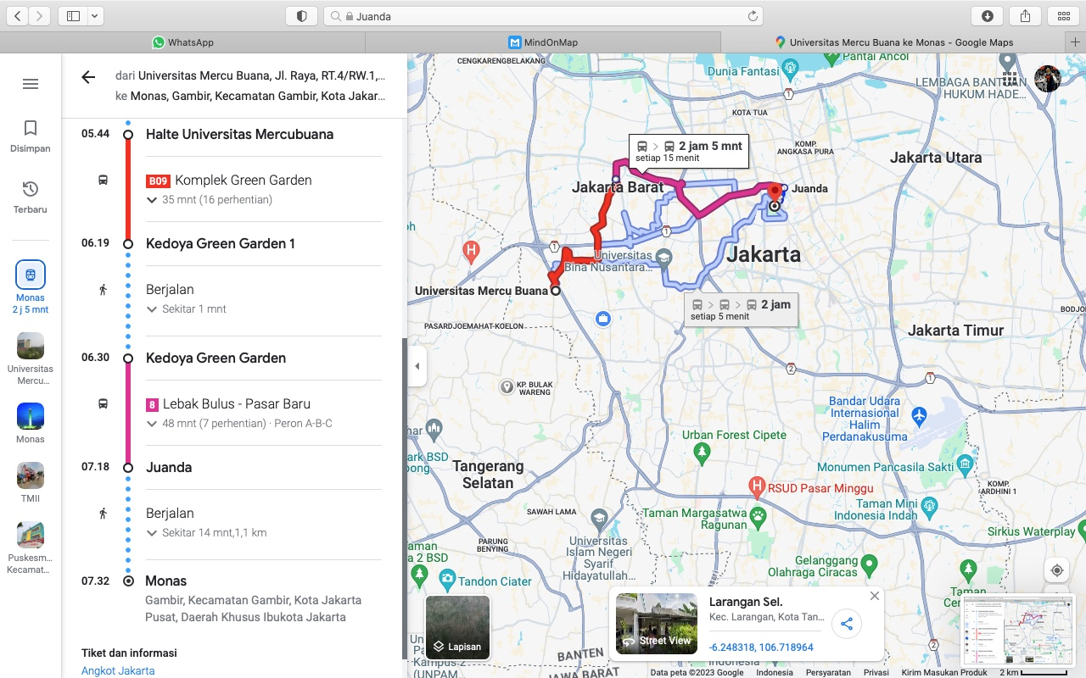
JALUR 2

Slide 5
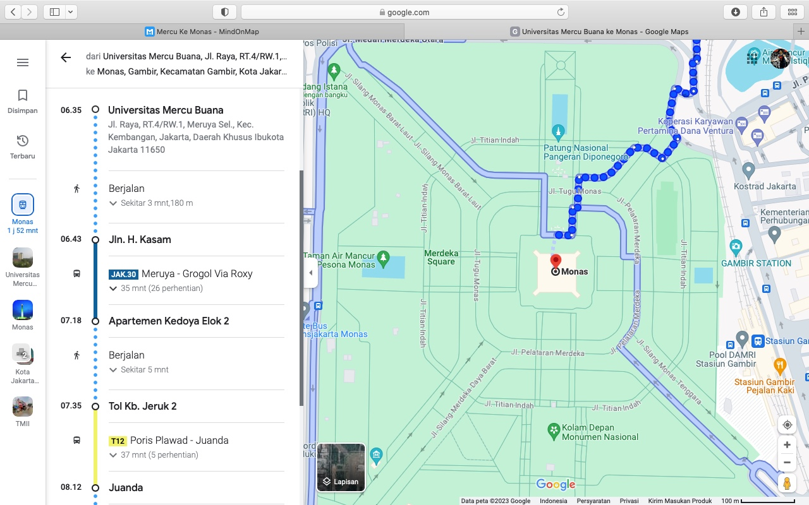
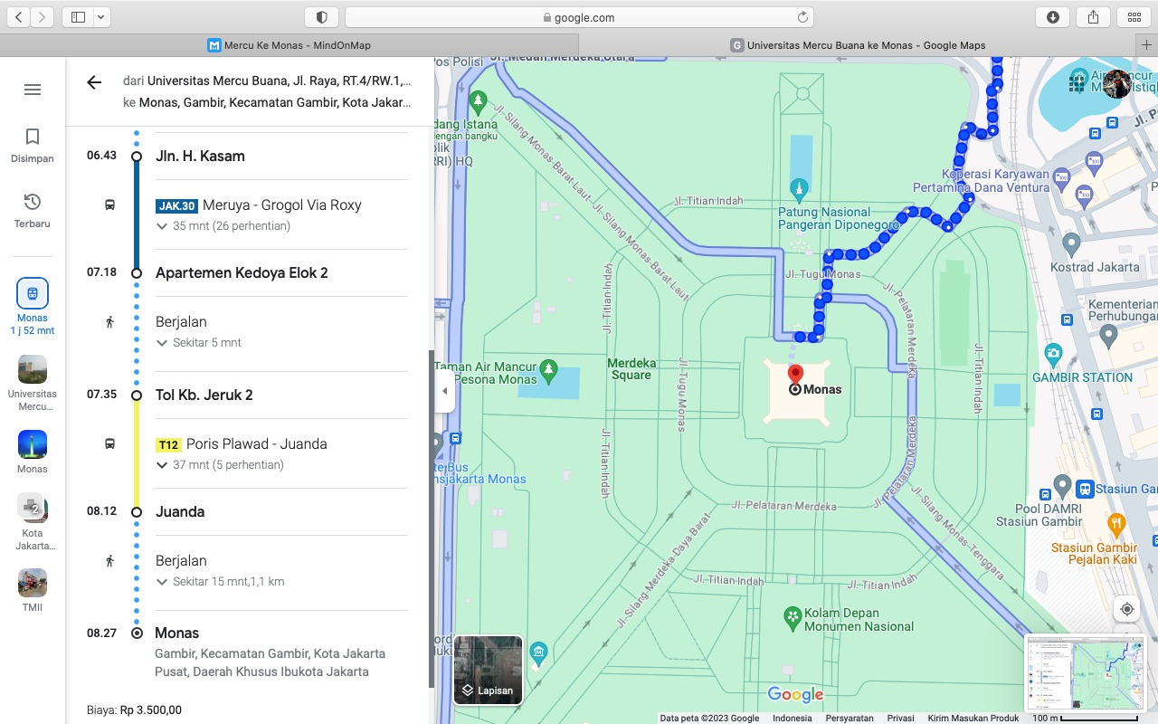
JALUR 3

Slide 6
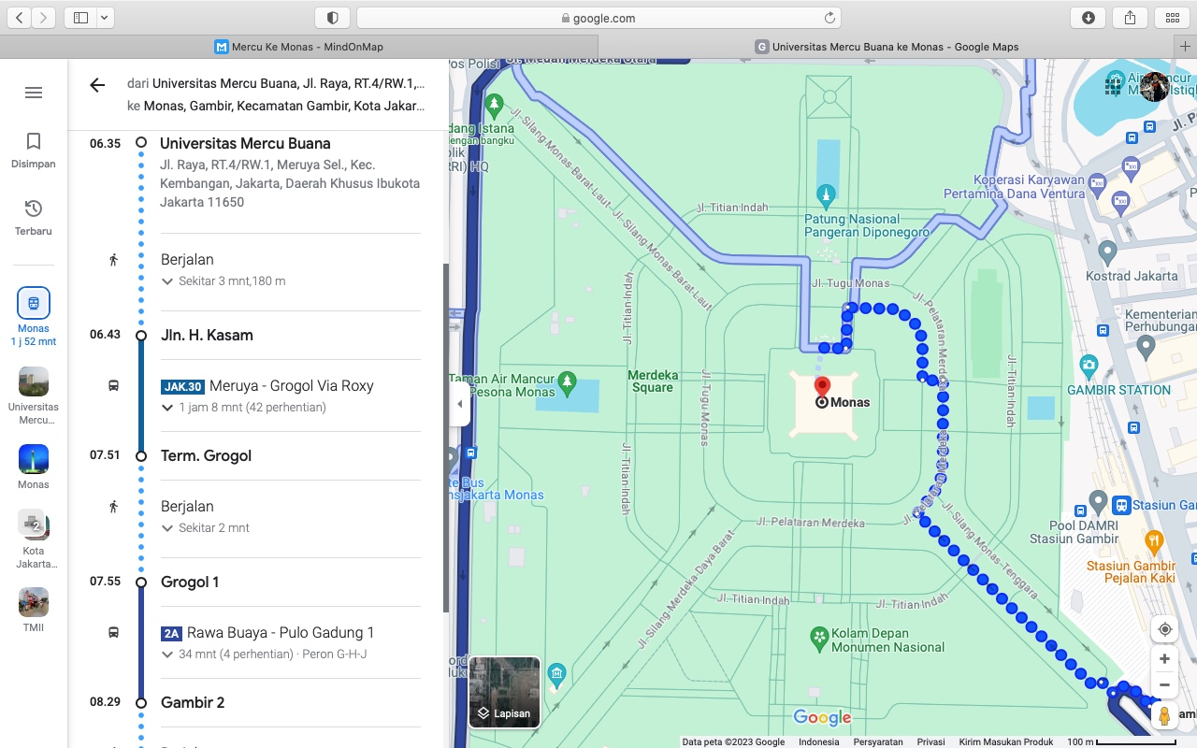
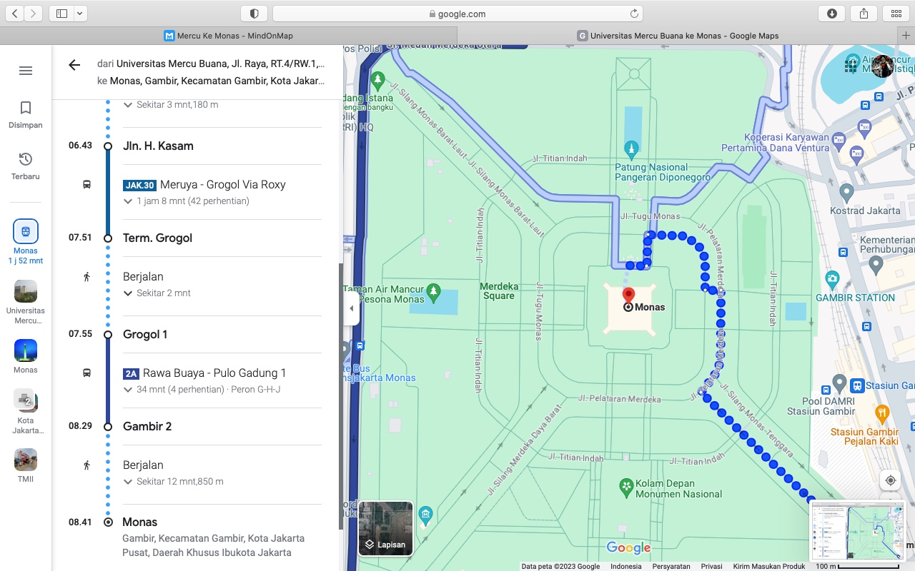
JALUR 4

Slide 7
Referensi
https://www.google.com/maps/dir/Universitas+Mercu+Buana,+Jl.+Raya,+RT.4%2FRW.1,+Meruya+Selatan,+Jakarta,+Daerah+Khusus+Ibukota+Jakarta/Monas,+Gambir,+Kota+Jakarta+Pusat,+Daerah+Khusus+Ibukota+Jakarta/@-6.1836115,106.7426487,13z/am=t/data=!4m14!4m13!1m5!1m1!1s0x2e69f71f5a41c197:0x628259f9e8d6d7b4!2m2!1d106.7386076!2d-6.2093657!1m5!1m1!1s0x2e69f5d2db8c5617:0x4e446b7ac891d847!2m2!1d106.8271533!2d-6.1753917!3e3?entry=ttu
2. Mindonmap.com

Slide 8
Q&A

Slide 9
THANK YOU

